Slide 1


NewsFeed Crawler app
HerCUles’s Son

Slide 2



Teammember
Nguyễn Mạnh Thảo
Nguyễn Quốc Thái
Nguyễn Duy Trung
Trần Vĩnh Phúc

Slide 3


What are we doing ?
News Zing
Bao Moi
Kênh 14

Slide 4
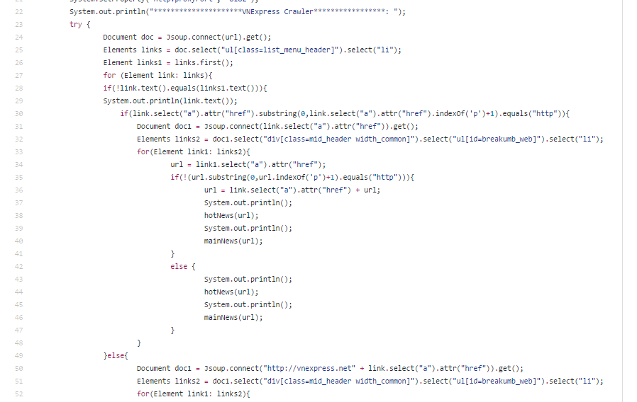
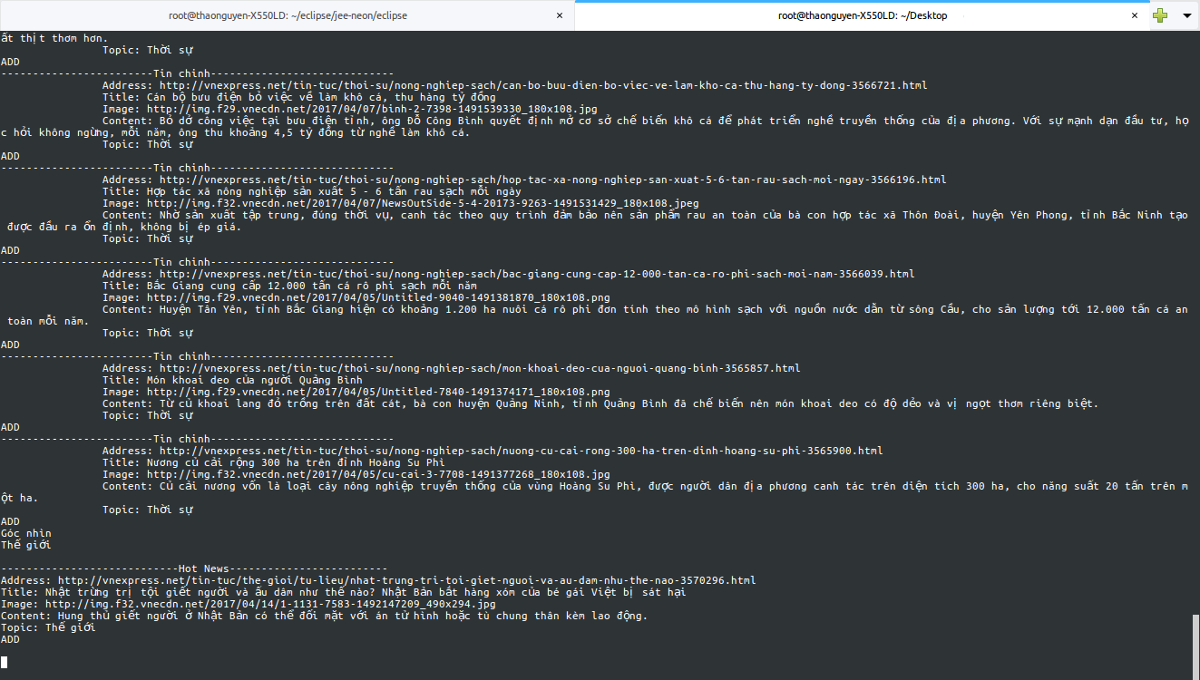
VN Express

Slide 5
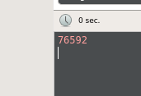
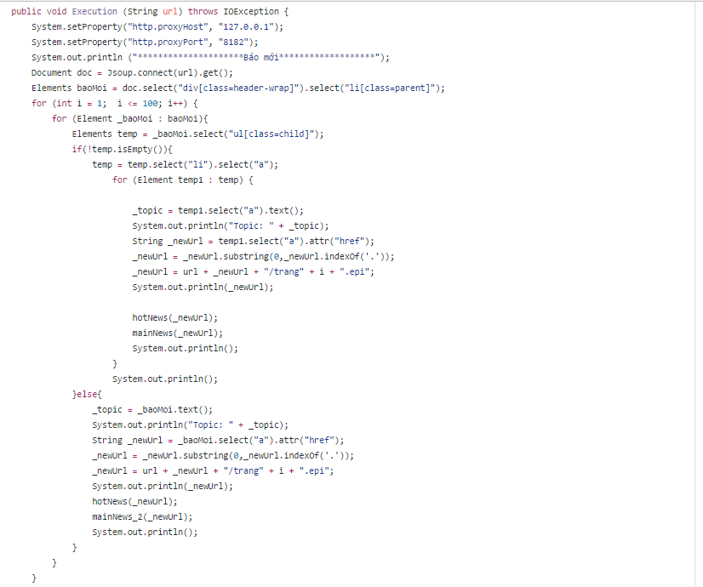
Báo mới

Slide 6
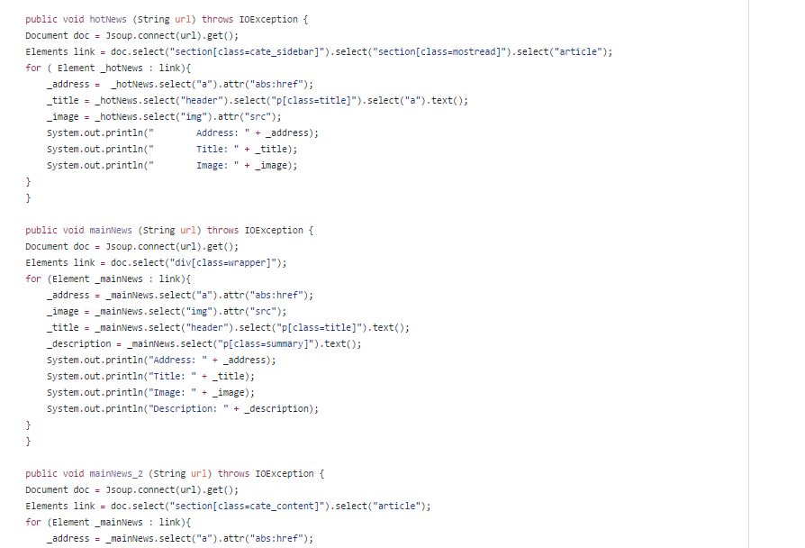
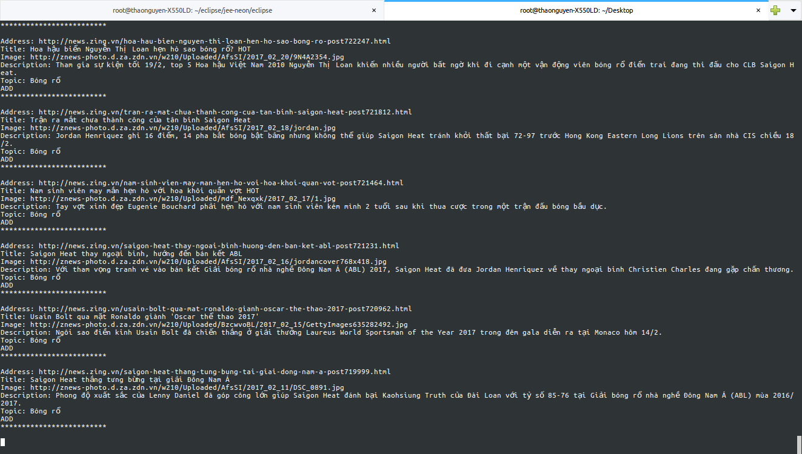
Zing news

Slide 7
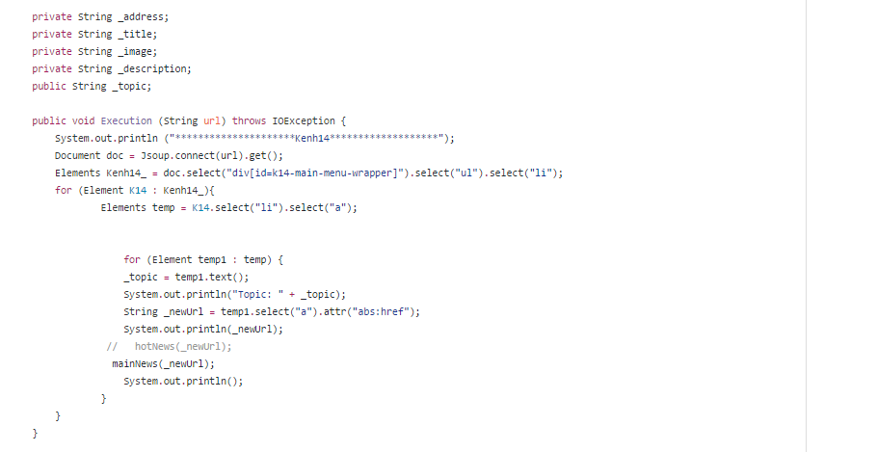
Kênh 14 ( đang làm )

Slide 8
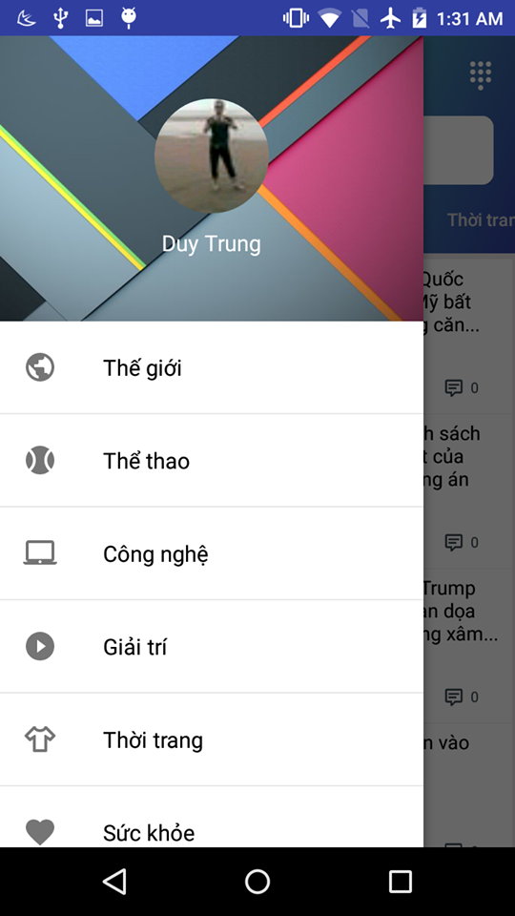
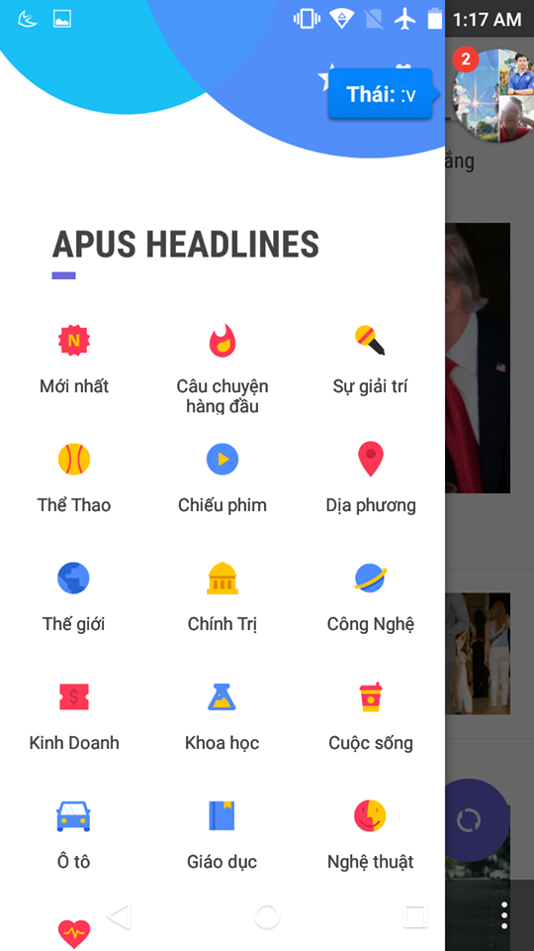
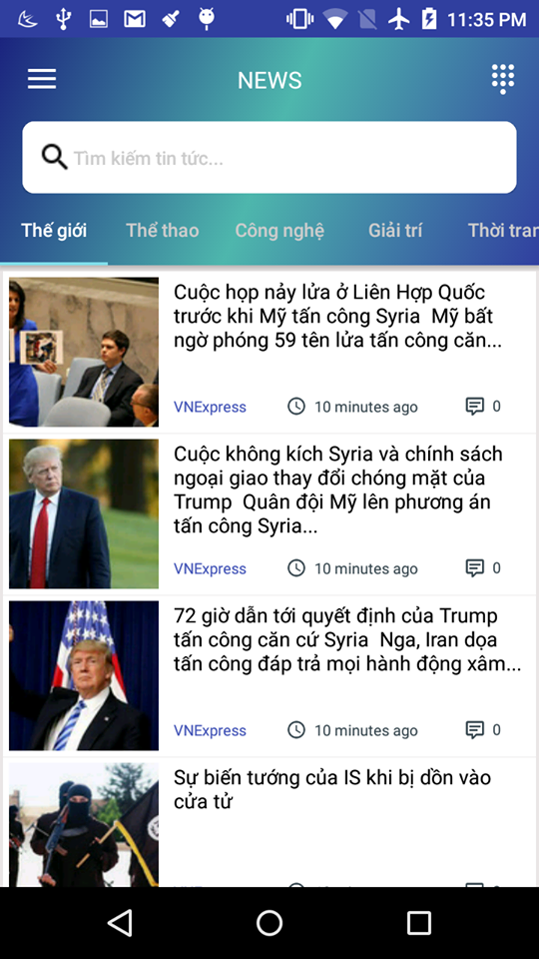
Update app androi

